Slide 1
資訊素養與倫理教材教學應用
臺北市立大學 資訊科學系
助理教授 盧東華

Slide 2
名詞定義
資訊素養
覺知何時需要資訊，並能有效地搜索、評估和使用所需資訊的能力(莊道明，2012年10月)
資訊倫理
人類從事資訊搜尋、儲存、組織、整理、利用與傳播之資訊應用行為或發展資訊系統之行為過程中產生的倫理議題(莊道明，2012年10月)

Slide 3
資訊素養與倫理教育現況
12歲以上1,093位受訪者中，有80.40%的受訪者曾經使用網際網路
有60.26%的受訪者近半年使用過無線上網，其中15到19歲上網比例更達九成七以上
(臺灣網路資訊中心，2013年12月）
學校積極推動行動學習

Slide 4
資訊素養與倫理教育現況
實施場域
資訊課程宣導
各科融入教學
教材來源
教師自編
網站提供

Slide 5
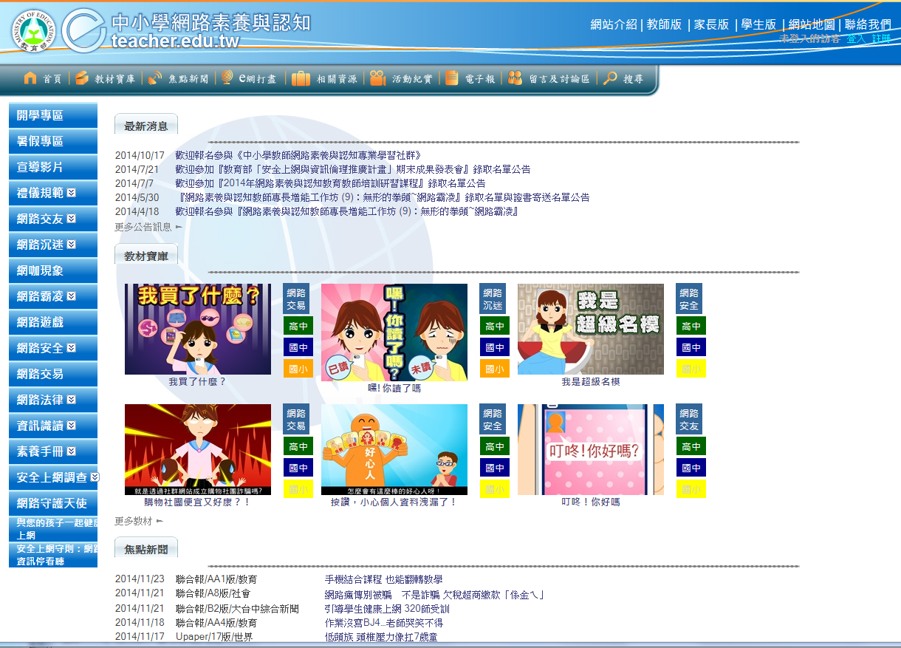
資訊素養與倫理教育現況
中小學網路素養與認知(周倩等)
https://eteacher.edu.tw/

Slide 6
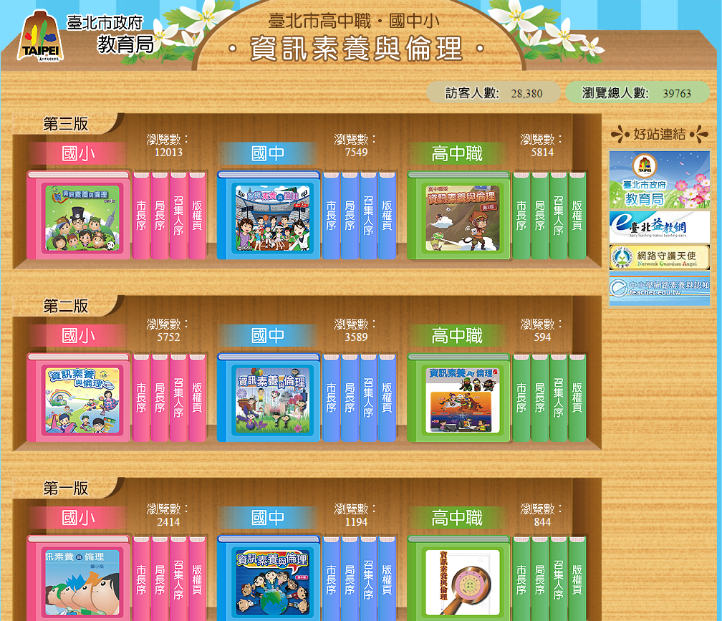
資訊素養與倫理教育現況
臺北市教育局資訊素養與倫理教材網站

Slide 7
按讚的還有誰—狂讚士、粉絲團
除了憤怒還有糖果—手機遊戲的沉迷
網路恆久遠、一貼永流傳—謠言、著作權
社會性的殺人—網路霸凌的擴散性
坦白不一定是好事--自拍、個資的影響
搖一搖，搖到…--網路交友的風險

Slide 8
孩子在網路世界的 奇幻漂流 --科技始終挑戰人性 --網路空間的權力流動 --教育是學習與科技、生活的集體實踐過程
8

Slide 9
教材脈絡
深入了解
介紹
核心統整
發想
易、具體 -- 順序 -- 抽象、難
國小教材
國中教材
高中教材

Slide 10
高中職版指導教授及編輯群
總召集人：林宜隆教授
召集人：蕭瑞祥教授
指導教授：林宜隆教授、蕭瑞祥教授、盧東華教授、劉雯瑜教授、張淑慧教授 (以指導章節序排列)
編輯群：莊政道、吳岱融、徐明志、何杉友、張志汖、楊益強、杜玲均、王鼎中、陳靜蓉、黃毓旬(以撰寫章節序排列) 。

Slide 11
國中版指導教授及編輯群
總召集人：林宜隆教授
國中組召集人：張淑慧教授
指導教授：韓長澤督學、盧東華教授 張志汖教授、蕭瑞祥教授、劉雯瑜教授 (以指導章節序排列)
編輯群：余志呈、黃琪芬、王曉玲、陳彩芬、邱貿瑞、莊明坤、黃明慧、張哲魁、張吉元、吳姿瑩、陳盈靜、張烈煌、梁永芳、賴宏銓。(以撰寫章節序排列)

Slide 12
國小版指導教授及編輯群
總召集人：林宜隆教授
國小組召集人：盧東華教授
指導教授：林宜隆教授、盧東華教授、蕭瑞祥教授、劉雯瑜教授、張淑慧教授 (以指導章節序排列)
編輯群：賴清國、李忠憲、許進富、吳佳寰、姜保煌、白文宗、花梅真、楊政修、賴清國、陳裕昆、林裕勝 (以撰寫章節序排列)。

Slide 13
三版特色
採創用CC「姓名標示-非商業性-相同方式分享」授權方式釋出
國小版結合保育類動物
國中版以世大運為編寫主軸
高中職版以西遊記為故事主軸

Slide 14
教材特色
任何時間均可透過網站取得電子書、動畫、線上測驗資源
提供行動版App電子書及動畫
Notes:
無所不在的學習，包含閱讀時間不限制，教材採多元方式製作(紙本、光碟、網站、APP下載)，讀者包括：學生、家長、老師及社會人士

Slide 15
學層單元標題名稱
高中職版標題 | 國中版標題 | 國小版標題
靈根孕育源流出 | 一葉知秋 | 一觸即發
悟徹網路妙真理 | 兩全其美 | 雙管齊下
資訊山下定心猿 | 三絕韋編 | 三思而行
功成圓滿見真如 | 四通八達 | 四通八達
西天取經傳正念 | 五車腹笥 | 五經四書

Slide 16
高中職版教材形式—紙本教材、多媒體輔助教材
16

Slide 17
高中職版教材理念
17

Slide 18
高中職版撰寫原則
正向引例
最新資訊
施政宣導
師用為主
18

Slide 19
高中版主題人物
為符合大多數師生對主題人物的熟悉度，本板內容所舉例使用的角色以西遊記主角人物來定義。
19

Slide 20
高中職版單元主題
20

Slide 21
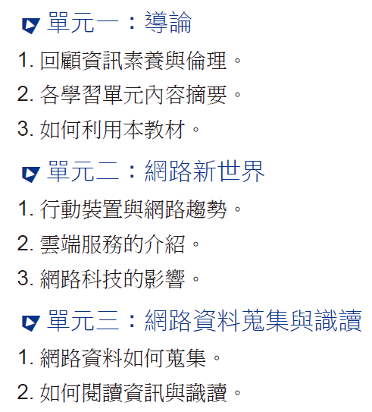
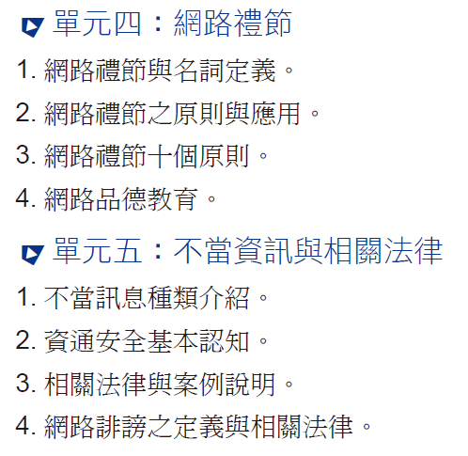
21

Slide 22
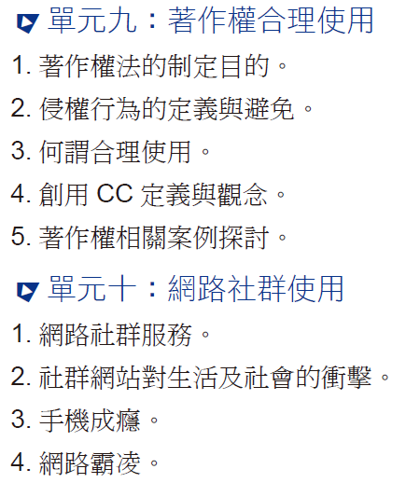
22

Slide 23
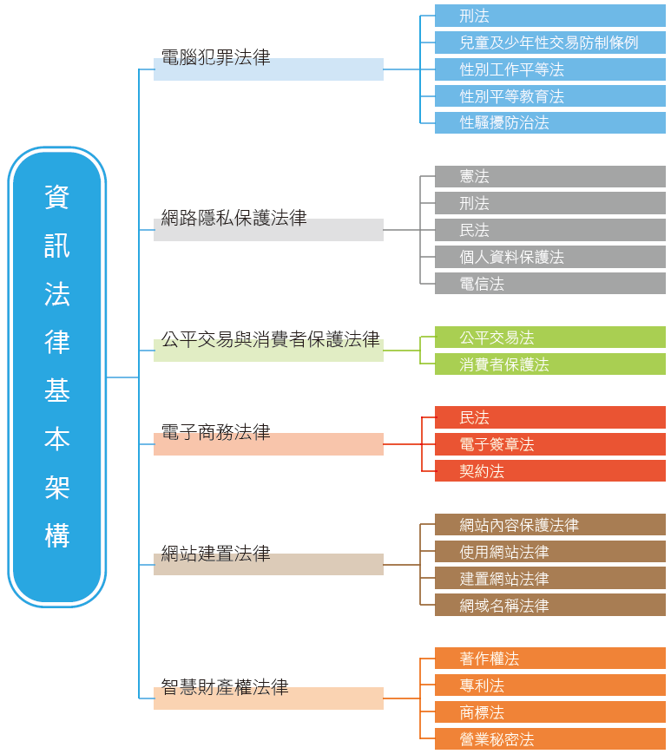
特別單元 家長宣導教材—資訊相關法律常識
23

Slide 24
國中版主軸
資訊健康化
書籍呈現體育風格
健康資訊化
故事採運動 相關內容
主題脈絡化
2017臺北市主辦世界大學運動會
人物造型運動風
內容原則化
電子
相聲
文字

Slide 25
國中版單元內容範圍
單元 | 規劃主題名稱 | 內容範圍
第一單元 | 導論 | 資訊素養與資訊倫理概論，本套教材內容與導讀
第二單元 | 網路資訊蒐集、應用及識讀 | 網路資訊蒐集與應用 學生生涯儀表板議題
第三單元 | 網路禮節及不當資訊 | 網路禮節、網路公民議題、謠言、垃圾郵件
第四單元 | 個資保護與網路犯罪相關法令 | 刑法、少事法、兒少性交易防治條例、個人資料保護法議題、性平3法、病毒議題

Slide 26
單元 | 規劃主題名稱 | 內容範圍
第五單元 | 著作權合理使用 | 著作權法及資料引用議題
第六單元 | 網路霸凌 | 網路霸凌
第七單元 | 網路交友與社群 | FB、聊天室、留言板、社群交友議題
第八單元 | 網路購物與拍賣 | 網路買賣議題
第九單元 | 網路沈迷與健康 | 網路沉迷議題
第十單元 | 雲世界與行動分享 | 網路雲世界 行動分享之議題

Slide 27
國中版教材編輯之原則
綱舉目張–要點條列式編製
瞭解原理–教學的原理原則及學習心理
熟悉方法–教學方法
想像情境–想像教學情境
聯絡教學–教材之間的關係
增加活動–學習者的活動

Slide 28
Plan 規劃
學習動機的引發
單元議題的聚焦
運動及健康融入
學生經驗的發想
Action 行動
問題解決能力的發展
數位學習技能的運用
資源的可及性
Do 執行
正向學習
數位內容的多元
單元議題的深化
單元內容PDCA原則
Check 查核
多元方式的評估
學習成效評量
Notes:
28

Slide 29
國中版人物比較
編號 | 2版人物名稱 | 3版人物名稱 | 選手原名 | 專長
1 | 依辰 | 亞妮 | 曾雅妮 | 高爾夫
2 | 無尊 | 舒豪 | 林書豪 | 籃球
3 | 誌玲 | 麗紋 | 蘇麗文 | 跆拳道
4 | 阿諾 | 瑋殷 | 陳偉殷 | 棒球
5 | 傑倫 | 雁博 | 陳彥博 | 長跑
6 | 現哥 | 志淵 | 莊智淵 | 桌球
7 | 小X | 淑琪 | 袁叔琪 | 射箭
8 | 納逗 | 淑葳 | 謝淑薇 | 網球
9 | 貫希 | 忠瑞 | 時事人物 | 反派角色

Slide 30
國中版各單元特色
單元2-網路資訊蒐集、應用及識讀
提供學生網路資訊識讀的能力
單元結合國中生涯輔導手冊與學生體適能等議題
強化學生應用網路資訊的能力

Slide 31
國中版各單元特色
單元3-網路禮節及不當資訊
本單元改以相聲方式製作多媒體教材，以多元方式引起學生學習動機與興趣
結合國語文領域教材，將網路禮節的概念與七年級的國文課程結合並延伸，達到資訊融入的教學效益

Slide 32
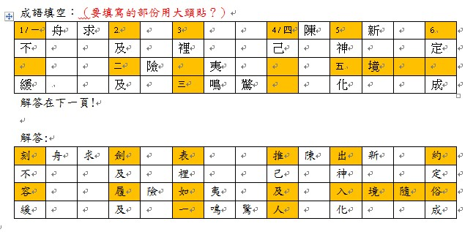

Slide 33
國中版各單元特色
單元4-個資保護與網路犯罪相關法令
以個人資料保護法為主軸，說明個資的重要性及如何預防個資外洩應有的觀念
透過案例說明相闔犯罪法令，讓學生更清楚明暸，進而知法守法

Slide 35
國中版各單元特色
單元5-著作權合理使用
讓學生了解如何合理使用網路著作
讓學生了解創用CC授權的方式及使用
以學生自拍影片製作為引，如何依據創用CC授權的精神，合理且合法的提供他人使用、分享

Slide 36
國中版各單元特色
單元6-網路霸凌
本單元著重於如何防範網路霸凌的發生並提供學生自我保護的方法
比較一般霸凌及網路霸凌的差異性

Slide 37
國中版各單元特色
單元7-網路交友與社群
重視國中生網路交友與社群使用經驗
重視網路交友與社群使用經驗之善用，避免單向強調誤用案例
結合好記易用的安全守則（５４３法則）
交友要5問
網路交友與社群安全MOVE 4字訣
及面對危難時的3C處理要訣

Slide 38
國中版各單元特色
在虛擬的網路交友與社群世界更是不可少，透過問自己以下5W問句，可以協助辨識網友及社群的好壞：
Who ：這個網友、社群成員是誰？是值得信賴且真實可 查證的人嗎？
What：這個人跟我結為朋友的目的是？他想從我這裡得 到什麼？社群設立的目的？
When：這個人跟我接觸的時間、社群設立時間有多久？ 足夠讓我了解嗎？
Where：這個朋友的資訊是否來自於值得信任的人或機構？ 社群裡的資訊有無可靠來源？
Why ：我能找出這個人所說的話及社群裡的資訊，值得 相信的理由嗎？

Slide 39
國中版各單元特色
單元8-網路購物與拍賣
台灣網購市場規模2013年突破7,400億，這些常見的網路購物、網路拍賣、網路團購等行為，統稱為網路交易(電子商務)，和實體交易一樣，已成為我們生活中不可或缺的一部分
本章依最新社會趨勢介紹網路交易的模式：B2C、C2C、B2B、O2O及付款方式，如小額付款、第三方支付等
提供網路交易注意事項和防止遭受網路詐騙的技巧。
製作簡易馬拉松闖關遊戲讓同學進行自我測驗。

Slide 40
國中版各單元特色
單元9-網路沈迷與健康
提供學生認識網路沈迷的可能情形
提供學生分辨網路沈迷與網路成癮的差異
提供學生遠離網路沈迷的方法

Slide 42
國中版各單元特色
單元10-雲世界與行動分享
本單元介紹雲端科技的內容及我們在生活使用的情形
提供現有教育相關的雲端科技
介紹雲端科技結合行動分享的應用

Slide 43
國中版多媒體格式
相聲
網路禮節及不當資訊與網路霸凌
各單元時間4分鐘
網路交友與社群與網路沈迷與健康時間7分鐘
提升跨平台教學之可能性
線上電子書形式

Slide 44
國中版教學課程進行方式
融入各領域：
授課科目不限電腦課程，可在各領域中使用。
教師可考量配合各領域教學需求，如公民科進行資訊融入教學課程，在學生開始使用網路實施學習活動前，欲教授給學生基本的網路禮儀，可選擇第2單元－網路禮節作為教材。
單元分散學習：
由於國中課程中並沒有資訊課程，大部分學校都將資訊課程列為彈性課程，所以可由教師自行依照興趣或專長，各選一至二個學習單元為教材。

Slide 45
國小版教材內容

Slide 47
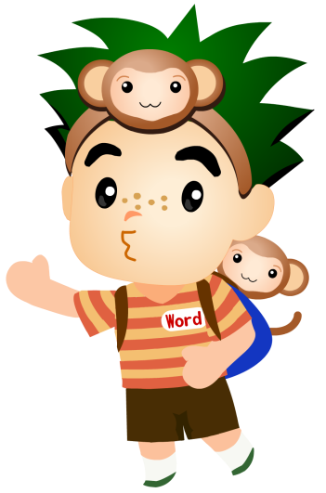
國小版書中主角
一位老師及6位學生的對話

Slide 48
生態保育
臺北市立動物園於103年建園100週年慶
將臺灣稀有或保育類動物，融入內容、主角裝飾或作為版面美化
各單元代表動物
導論：大貓熊
第1單元：臺灣獼猴
第2單元：中華白海豚
第3單元：櫻花鉤吻鮭
第4單元：梅花鹿
第5單元：臺灣寬尾鳳蝶
第6單元：八色鳥
第7單元：臺北樹蛙
第8單元：臺灣藍鵲
第9單元：臺灣黑熊
第10單元：黑長尾雉。
單元結尾附上簡要介紹 及資料來源

Slide 49
國小版教材內容
1.偽基解密-網站識讀
【學習重點】
來自網路的訊息應該小心求證不可輕信
透過搜尋引擎辨識網路資訊是否過期
從網址辨識網站性質，評估可信度
有引述及參考資料來源的文章較為可信

Slide 50
國小版教材內容
2.電郵大放送-網路禮儀
【學習重點】
能保護個人資料與尊重著作權。
能遵守網路社群使用規範，不濫用分享途徑。
能寫一封合乎身分的電子郵件。

Slide 51
國小版教材內容
3.網路陷阱多-數位詐騙
【學習重點】
能知道什麼是網路釣魚。
能確實遵守網路購物的相關規定。
能下載並安裝網路守護天使過濾防制軟體。

Slide 52
國小版教材內容
4.身分寶藏-個資保護
【學習重點】
能知道哪些是重要的個人資料。
能瞭解個人資料如同身分寶藏，需要善加保護。
不可隨意在網路上透露自己和家人的個人資料。
認識網路上常見的詐騙手法，並知道如何防範以免洩漏個人資料。

Slide 53
國小版教材內容
5.個人熱點-行動分享
【學習重點】
能知道什麼是網路釣魚。
能確實遵守網路購物的相關規定。
能下載並安裝網路守護天使過濾防制軟體。

Slide 54
國小版教材內容
6.按讚粉絲團-網路交友
【學習重點】
能分辨網路交友與一般交友的異同，並了解可能的風險。
能知道與網友出遊時應注意事項。
能知道如何處理網友詐騙事件。

Slide 55
國小版教材內容
7.隨拍隨傳-網路隱私
【學習重點】
能尊重自己與他人隱私權益。
能瞭解個人網路隱私的重要性。
能知道網路隱私權相關法令規定。
能熟悉並定期進行個人網路隱私保護措施。

Slide 56
國小版教材內容
8.數位資源-智慧分享
【學習重點】
瞭解著作權使用的限制
瞭解創用CC的精神與意義
瞭解如何利用「創」作與使「用」的公共授權

Slide 57
國小版教材內容
9.愛迷網-網路沉迷
【學習重點】
能辨別網路沉迷的類型與情況。
能瞭解網路沉迷對身心的影響。
能實踐正確的網路使用習慣，預防網路沉迷。

Slide 58
國小版教材內容
10.駭客不上身-病毒防護
【學習重點】
養成正確使用習慣，避免電腦病毒的危害
不隨意下載及安裝不明的程式
懂得如何管理與保護自己的檔案

Slide 59
國小電腦版教材

Slide 60
國小行動版教材

Slide 61
國小版線上電子書

Slide 62
國小版線上動畫範例

Slide 63
線上測驗動畫範例

Slide 64
教材App下載-Google play
免費下載
搜尋關鍵字：資訊素養、臺北市政府、臺北市政府教育局

Slide 65
教材網址
台北市政府教育局教材網址 http://ile.tp.edu.tw
濱江國小教材網址http://ile.bjes.tp.edu.tw
臺北益教網ET家族資訊素養與倫理專區 http://etfamily.tp.edu.tw/ile3

Slide 66
省思
中小學生使用資訊通訊載具的機會非常多
課程中加入資訊素養與倫理相關議題的時機
協助學生明瞭網路世界各種吸引人的特點以及其危險性
懂得保護自己及家人的隱私
善用網路世界的優點，讓自己與他人有美好的互動經驗。

Slide 67
參考資料來源
蕭瑞祥 臺北市政府教育局資訊素養與倫理教材高中職版3版 20140227資訊素養與倫理教材發表會
張淑慧 臺北市政府教育局資訊素養與倫理教材國中3版 20140227資訊素養與倫理教材發表會
盧東華 臺北市政府教育局資訊素養與倫理教材國小3版 20140227資訊素養與倫理教材發表會

Slide 68
簡報結束 歡迎指教

